Slide 1
CREACIÓN DE UNA COMPAÑÍA DE ASESORÍA Y GESTIÓN EN LOGÍSTICA INTERNACIONAL CONJUNTAMENTE CON EL MANEJO DEL SISTEMA ECUAPASS Y VENTANILLA ÚNICA ECUATORIANA EN LA CIUDAD DE QUITO

Slide 2
Contenido
ANTECEDENTES
SITUACIÓN COMERCIAL
CREACIÓN DE LA EMPRESA
SERVICIOS LOGÍSTICOS
EVALUACIÓN FINANCIERA

Slide 3
Contenido
CONCLUSIONES
RECOMENDACIONES

Slide 4
ORÍGENES DE LA LOGÍSTICA
1950 Orígenes
Capacidad de producción y venta superior a la distribución (stockeo)
Dificultades en entrega puntual y eficiente de productos
1960 Transición
Desarrollo de centros de distribución y medios de transporte
1980 Tiempos de entrega Gestión de materiales
Servicio al cliente
Mayor productividad en las plantas
Racionalización de servicios de transporte
1990 Globalización
Operaciones a nivel internacional
Integración y control de las operaciones
Siglo XXI
Tecnología en información

Slide 5
LOGÍSTICA
Producto:
  Justo a tiempo
  Lugar correcto
  Cantidades exactas
  Al menor costo posible

Slide 6
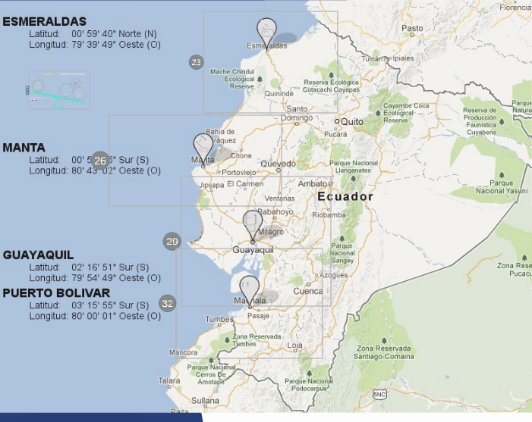
SISTEMA PORTUARIO NACIONAL

Slide 7
AUTORIDAD PORTUARIA ESMERALDAS
PRODUCTOS | TOTAL DE CARGA
Hierro, acero y otros metales | 237,685
Tubería de hierro y acero | 113,556
Chasises para ensamblar CKD | 81,396
Automóviles y chasises | 55,952
Material y equipo petrolero | 91,963
Puerto Multipropósito

Slide 8
AUTORIDAD PORTUARIA MANTA
PRODUCTOS | TOTAL DE CARGA
Trigo | 283,409
Atún congelado | 151,842
Aceites vegetales e hidrocarburos | 121,856
Automóviles y chasises | 46,783
Sustancias de combustión espontánea | 36,617
Puerto Multipropósito

Slide 9
AUTORIDAD PORTUARIA GUAYAQUIL
PRODUCTOS | TOTAL DE CARGA
Otros productos | 5,903,967
Principal Puerto de ingreso
Brazo de Mar
Acceso limitado buques de gran calado
Dragado permanente
Tiempo de ingreso de buques hasta muelles

Slide 10
AUTORIDAD PORTUARIA PUERTO BOLÍVAR
PRODUCTOS | TOTAL DE CARGA
Papel y sus derivados | 98,812
Vehículo y maquinarias | 5,538
Equipo y maquinaria varias | 2,877
Ubicado en el Archipiélago de Jambelí
Canal de acceso
Gran Calado en los muelles

Slide 11
TRANSPORTE MARÍTIMO
Ventajas
Soporta mayor movimiento de mercancías
Desventajas
Mayor tiempo de tránsito
Frecuencias con intervalos de tiempo largo
Tarifa bajo costo
Mayor volumen de mercancías
Mayor peso de mercancías
Transitos y frecuencias establecidos
No accede a todos los puertos

Slide 12
TRANSPORTE AÉREO
Ventajas
Corto tiempo de tránsito
Desventajas
Tarifa alto costo
Minimo riesgo de siniestralidad
Transporte seguro
Menor volumen de mercancías
Menor peso de mercancías
Envíos urgentes
Destinos ilimitados

Slide 13
TRANSPORTE TERRESTRE
Ventajas
Tarifa bajo costo
Desventajas
Mayor siniestralidad
Entrega de carga puerta puerta
Cualquier tipo de carga
Facilidad de negociación
Se ajusta a la necesidad del cliente
Trazabilidad
Tiempo de transito
Sujeto a restricciones de trafico

Slide 14
INCOTERMS 2010
Grupo E Salida
Único termino por el que el vendedor pone las mercancías a disposición del comprador en el local del vendedor.
Grupo F Transporte Principal No Pagado.
El vendedor se encarga de entregar la mercancía a un medio de transporte escogido por el comprador.
Grupo C Transporte Principal Pagado.
El vendedor contrata el transporte sin asumir riesgos de perdida o daño de la mercancía o costos adicionales después de la carga y despacho.
Grupo D Llegada.
El vendedor soporta todos los gastos y riesgos necesarios para llevar la mercancía al país de destino.

Slide 15
CREACION DE LA EMPRESA
Nombre de la empresa
Solicitud de Aprobación
Objeto Social
Debe ser
ÚnicoAprobado por la Superintendencia de Compañías
3 copias certificadas de la escritura de constitución de la compañía.
Adjuntará la solicitud, suscrita por abogado, requiriendo la aprobación del contrato constitutivo.
Actividades de asesoramiento y tramitación de formalidades de aduana y comercio exterior

Slide 16
CREACION DE LA EMPRESA
CAPITAL SUSCRITO
ACCIONES
El capital suscrito mínimo de la compañía deberá ser de ochocientos dólares de los Estados Unidos de América.
80 acciones cada una de $10.Repartidas 51% al socio mayoritario y 49% entre el resto de socios

Slide 17
ASESORIA EN COMPRAS INTERNACIONALES
Desarrollo de muestras
TRANSPORTE INTERNACIONAL
Aéreo
SERVICIOS ADICIONALES
Rastreo Satelital
ASESORIA EN NACIONALIZACIÓN DE MERCANCIAS
Cotización en origen
Documentos de control previo
Marítimo
Terrestre
Tipo de carga
Custodia armada
Seguro de transporte
Control de documentos
Clasificación arancelaria
Liquidación de tributos

Slide 18
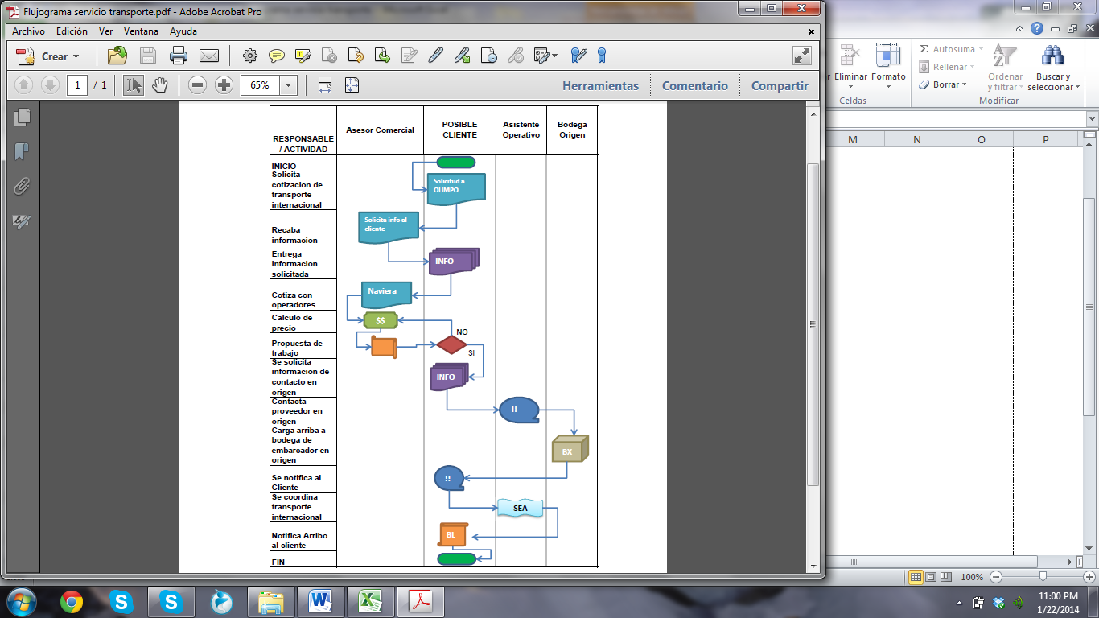
ASESORIA EN TRANSPORTE

Slide 19
COMPRAS INTERNACIONALES

Slide 20
COMPRAS INTERNACIONALES
CAJA
CAJA
CAJA

Slide 21
FORMAS DE PAGO INTERNACIONAL
Pago Anticipado
Transacción realizada previo al envio de la mercancia
Se utiliza cuando hay una buena relación con el proveedor
Condición para produccion
Pago a la vista/Contra documentos
Seguro para ambas partes
Confirmado el pago se envia documentos
Pago a plazo
Domina el mercado/único proveedor
Transacción realizada confirmado el embarque
Plazo acordado entre las partes
Estrecha relación comercial
Plazo corre desde fecha de embarque o facturación.

Slide 22
TIPO DE CLIENTE
Propuesta de Trabajo
A
Empírico
B
Habitual
C
Frecuente

Slide 23
EVALUACIÓN FINANCIERA
TIR | 75%
El 75% se compara con la tasa de descuento utilizada para el cálculo del VAN que es 12% misma que supera, por tanto el proyecto es viable
VAN | 86,571.36
El VAN es mayor a cero, calculado con una tasa de descuento del 12%, por tanto cubre la inversión inicial del proyecto. El proyecto es viable.
RECUPERACIÓN DE LA INVERSIÓN | 2do año
La inversión inicial de $45,100.00 de acuerdo al flujo de caja, se recuperará al segundo año de trabajo, procurando mantener la proyección de ventas estable.
APALANCAMIENTO | 1.75
Capacidad de financiamiento y utilización de fondos de los accionistas, para el proyecto en referencia se ha recibido 1.75 unidades monetarias por cada unidad invertida
ENDEUDAMIENTO | 0.64
El 64% del total invertido inicialmente en la empresa corresponde a recursos de terceros.
CAPITAL DE TRABAJO | 10,100.00
El capital de trabajo refleja un valor positivo, mismo que puede cubrir la liquidez de la empresa en caso de emergencia, mas no le permite asumir obligaciones y deudas a largo plazo.
RAZON CORRIENTE | 1.29
En las actividades iniciales la empresa puede cubrir obligaciones al corto plazo pues se cubierta por la inversión inicial y los activos corrientes.

Slide 24
PUNTO DE EQUILIBRIO

Slide 25
CONCLUSIONES
Importadoras buscan su desarrollo en el ámbito internacional. Este antecedente presenta una oportunidad para los profesionales en comercio exterioR
Factibilidad de ingreso al mercado con una empresa de servicios en comercio exterior
Principales de la empresa se enfocarán en el transporte internacional y la asesoría en comercio exterior

Slide 26
RECOMENDACIONES
Implementar programas y seminarios de actualización para el personal de la empresa
Profesional en comercio exterior posee todo el conocimiento y las herramientas que le permiten la puesta en marcha de varios proyectos de emprendimiento

Slide 27
GRACIAS!!!

